Slide 1
Búsqueda de patentes y criterios de patentabilidad
MC Helena Sánchez Tual
Especialista en Propiedad Intelectual
GLOBAL INNOVATION HUBS

Slide 2
¿Qué es la Propiedad Intelectual?
TODA CREACIÓN DEL INTELECTO HUMANO
Obras literarias, artísticas y científicas
Interpretaciones y ejecuciones de artistas, fonogramas y las emisiones de radiodifusión
Invenciones en todos los campos
Descubrimientos científicos
Diseños industriales
Marcas de fábrica, de comercios, servicios, nombres y denominaciones comerciales

Slide 3
PROPIEDAD INTELECTUAL
La Propiedad Intelectual es toda aquella creación del intelecto humano y en México se puede proteger en dos diferentes instancias:
INDAUTOR (Instituto Nacional de Derechos de Autor) Se encarga de las obras literarias, artísticas, interpretaciones y ejecuciones de artistas, fonogramas, emisiones de radiodifusión, etc.
IMPI (Instituto Mexicano de la Propiedad Industrial)Se encarga de las invenciones en todos los campos, descubrimientos científicos, diseños industriales, marcas de fábrica, de comercios, servicios, nombres y denominaciones comerciales, etc.

Slide 4
¿ Por qué es importante proteger la Propiedad Intelectual ?
Porque se promueve la innovación y la creatividad al servicio del desarrollo económico, social y cultural del país.
Esto se logra otorgando derechos exclusivos, morales y patrimoniales, que permite una posición sólida en el mercado.
Genera un mayor rendimiento de las inversiones al comercializar productos innovadores.
Da la oportunidad de vender o licenciar.
Aumenta el poder de negociación.
Da una imagen positiva.

Slide 5
Tipos de Propiedad Intelectual

Slide 6
Patentes
¿Qué es una patente?
Es un derecho exclusivo que se concede sobre una invención, el cual es un producto o proceso que por lo general provee una nueva forma de realizar algo u ofrece una nueva solución técnica a un problema.
¿Qué tipo de protección ofrece?
El dueño de la patente tiene el derecho exclusivo para prevenir o detener a otros de explotar comercialmente su patente.
¿Cuánto tiempo dura su protección?
La protección tiene una duración de 20 años a partir de la fecha de su solicitud.
¿Es valida en todos los países?
Las patentes son territoriales. El derecho de exclusividad es aplicable únicamente en el país o región donde se haya solicitado y otorgado la patente.

Slide 7
Criterios que debe cumplir una patente
NOVEDAD: “se considera nueva invención si en la fecha pertinente prescrita no existiese anterioridad en el estado de la técnica”
ACTIVIDAD INVENTIVA: “se considera que una invención implica una actividad inventiva si aquella no resulta del estado de la técnica de una manera evidente para un experto en la materia”
APLICACIÓN INDUSTRIAL: “se considera una nueva invención si esta puede ser utilizada o fabricada en cualquier tipo de industria”

Slide 8
Procedimiento administrativo de patente en México
Examen de forma y clasificación
Examen de fondo
Pago de título y anualidades
Termina el derecho exclusivo
Divulgación previa
-12 0 18 20 años
meses
Fecha de presentación
Fecha de Publicación
Fecha de Otorgamiento
Fecha de Vencimiento

Slide 9
SECCIONES DE UNA PATENTE EN MÉXICO
DESCRIPCIÓN - TÍTULO
- OBJETO DE LA INVENCIÓN
- ANTECEDENTES
- BREVE DESCRIPCIÓN DE LAS FIGURAS
- DESCRIPCIÓN DETALLADA DE LA INVENCIÓN
- EJEMPLOS DE REALIZACIÓN
- REIVINDICACIONES
- RESUMEN
FIGURAS *sin bordes
* líneas sólidas
* blanco y negro
* sin palabras

Slide 10
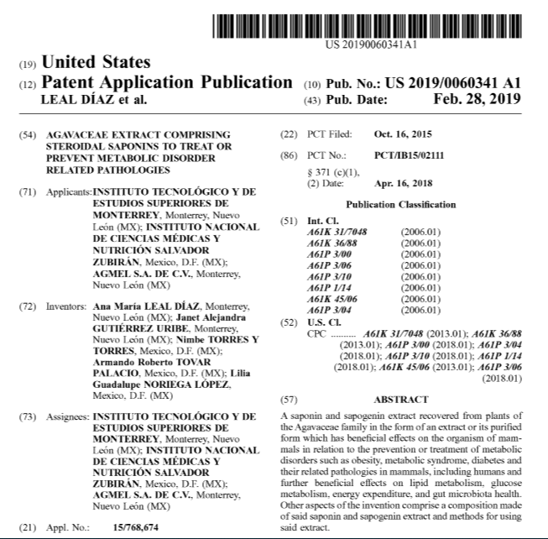

Slide 11
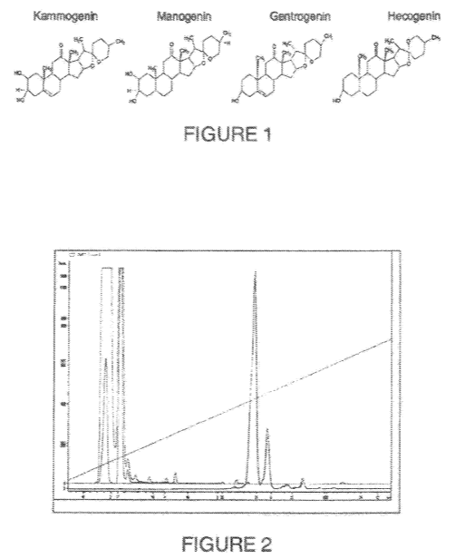

Slide 12
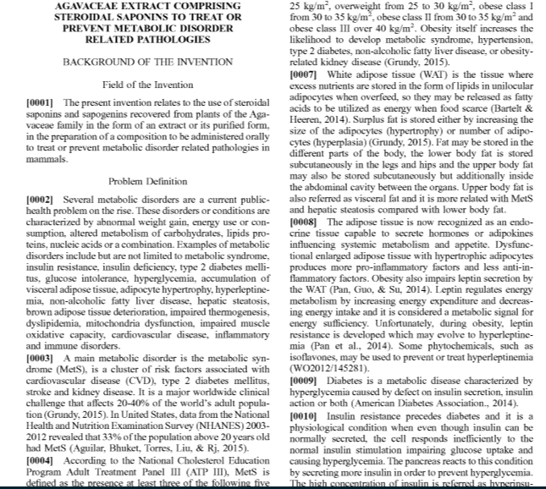

Slide 13
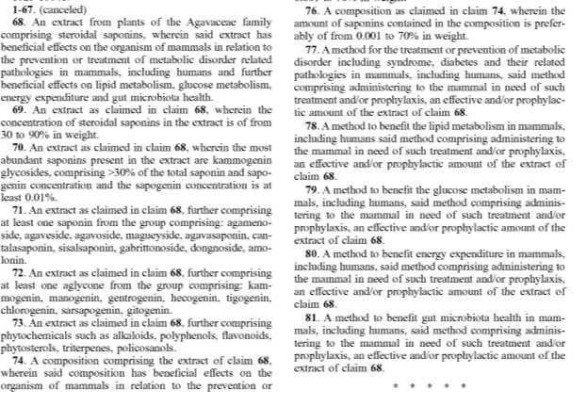

Slide 14
BÚSQUEDAS DE PATENTES
Búsquedas del estado de la técnica – ¿Qué soluciones existen para mi problema técnico?
Búsquedas de novedad/patentabilidad – ¿Puedo obtener una patente para mi invención?
Búsquedas de validez - ¿Es esta patente válida?; ¿Puede ser desafiada legalmente?
Búsquedas de nombre - ¿En qué invenciones está involucrada esta persona o compañía?
Búsquedas de actividades tecnológicas - ¿Cómo se ha desarrollado esta tecnología en el tiempo y quien ha estado involucrado en su desarrollo?
Búsquedas de estado legal – ¿Puedo producir y/o comercializar este producto en aquel país?; ¿Ha sido esta patente concedida? ¿Está vigente?

Slide 15
BÚSQUEDAS DE PATENTES
PALABRAS CLAVE
OPERADORES BOLEANOS (AND /OR/NOT)
CLASIFICACIÓN INTERNACIONAL (IPC)

Slide 16
Clasificación internacional
IPC
Sección
Indica campo del conocimiento
Clase
Indica el contenido de las clases
Subclase
Grupo
Precisa el contenido de las clases
Subgrupo
Indica el campo de la materia o propósito
FUENTE: http://www.wipo.int/export/sites/www/classifications/ipc/en/guide/guide_ipc.pdf

Slide 17
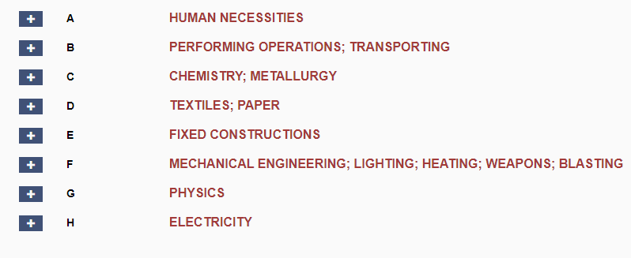
CLASIFICACIÓN INTERNACIONAL DE PATENTES

Slide 18
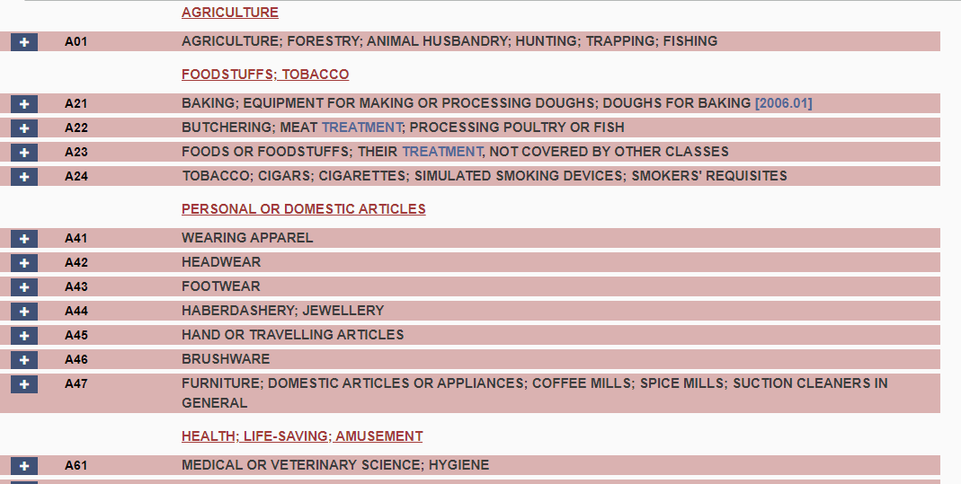

Slide 19
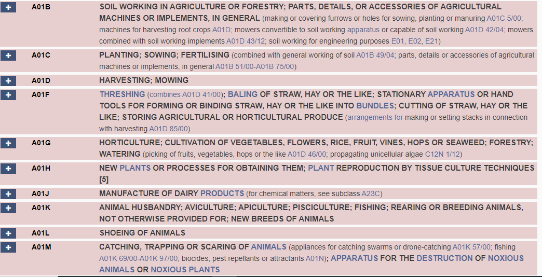

Slide 20
Bases de datos que utilizamos en la Oficina de Transferencia de Tecnología
*PATSNAP ($) (Mundial) www.patsnap.com
*USPTO (Libre) (EUA) https://www.uspto.gov/patents-application-
process/search-patent
*ESPACENET (Libre) (Europa) https://www.epo.org/searching-for-
patents/technical/espacenet.html#tab-1

Slide 21
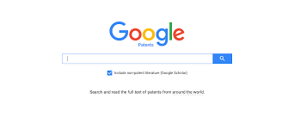
*SIGA (Libre) (México) https://siga.impi.gob.mx
*PATENTSCOPE (Libre)(OMPI) patentscope.wipo.int
*GOOGLE PATENTS (Libre) (17 oficinas: USPTO, EPO, SIPO, JPO, KIPO, WIPO, CIPO, Russia, UK, Francia, España, Bélgica, Dinamarca, Finlandia, Luxemburgo, Holanda)
https://patents.google.com

Slide 22
Ejemplos prácticos de búsqueda:
*SIGA
*ESPACENET

Slide 23
Transferencia de Tecnología-Global Innovation Hubs
MC Helena Sánchez Tual
helena.tual@tec.mx
Derechos Reservados ©
Instituto Tecnológico y de Estudios Superiores de Monterrey 2020
“Se prohíbe la reproducción total o parcial de este documento por cualquier medio sin previo y expreso consentimiento por escrito del Instituto Tecnológico y de Estudios Superiores de Monterrey a cualquier persona y actividad que sean ajenas al mismo”

